Slide 1
Sesiune Practica 4
j
Requesturi Postman -

Slide 2
Sfaturi generale
Să tratezi cu seriozitate și profesionalism acest nou obiectiv.
Cei care își ating obiectivele nu sunt întotdeauna cei mai smart, dar întotdeauna vor fi cei mai muncitori!
Alocă-ți timp pentru studiu. Rutina dă consistență. Consistența dă excelență.
Să faci tot posibilul să participi la toate sesiunile live.
Să lași comentarii explicative în notițele tale, informații pentru tine din viitor.
Recomand să vizualizezi înregistrarea. Să îți notezi aspectele importante + întrebări pentru trainer pentru ora următoare.
Să îți faci temele și unde nu reușești singur, să întrebi pe grup. Trainerul va răspunde și vor beneficia și ceilalți cursanți de răspuns.
Poți chiar să faci un grup doar de studenți și să vă întâlniți o dată pe săptămână să discutați temele împreună. Fiecare va veni cu o perspectivă nouă și în final toți vor avea de câștigat.
În timpul orelor, să ai curaj să pui întrebări când ceva nu e clar.

Slide 3
Reguli curs
Va exista un sheet de prezență.
În cadrul acestuia îți vei asuma și noțiunile învățate. Nu trecem mai departe până nu își asumă toți cursanții noile concepte.
Temele se vor adăuga în Folderul grupei, unde vei crea un folder cu numele tău. Vei primi feedback la aceste teme.
Te rog să mă întrerupi oricând ai întrebări. Doar așa îmi pot da seama unde trebuie să mai insist cu explicații/ exemple.
Te rog să intri cu 3 minute mai devreme la curs în caz că apar probleme tehnice. Astfel putem profita la maxim de cele 2 ore alocate.
Dacă nu poți intra, sau dacă întârzii, anunță trainerul pe grup.

Slide 4
Obiective principale
Până la final TOȚI* veți avea:
Cunoștințe solide despre bazele Testării Software și vei avea cunoștințele necesare pentru pregătirea susținerii examenului ISTQB.
Vei înțelege tehnicile de testare și vei avea capabilitatea de a le explica și pune în aplicare.
Vei cunoaște diferențele dintre testare statică și testare dinamică.
Vei cunoaște diferențele dintre whitebox testing și blackbox testing.
Vei înțelege diferitele tipuri de tehnici de testare.
Vei înțelege cum se testează un website.
Vei înțelege cum se folosește un test management tool.
Vei putea face un proiect final de testare manuală cu ajutorul căruia vei pune în aplicare noțiunile predate de trainer la clasă.
Noțiuni de bază despre API testing: testarea manuală - cum comunică un website cu server-ul.
Cunoștințe ale bazelor de date relaționale - mySQL: Curs baze de date.
* toti cei care sunt activi, implicați, își fac temele, dedică timp pentru studiu individual și pun întrebări trainerului vor atinge aceste obiective.

Slide 5
Obiective secundare
Nu fac parte din curricula cursului LIVE dar va punem la dispozitie materiale extra ca sa aveti un avantaj la interviuri. Sfatul meu e sa va focusati pe ele doar dupa cursul live. Sa nu fiti complesiti de noile informatii.
Cunostinte ale bazelor de date relationale - mySQL (Curs baze de date)
Cunostinte teoretice despre testarea manuala - acces la o platforma mobila - link acces https://bit.ly/38vON7b
Cunostinte teoretice despre bazele programarii - Primii Pasi in Programare (Cursul primit la webinar)
Capacitatea de a construi un mic brand personal (Curs Portofoliu Wordpress). Trebuie sa ai:
Website propriu prin care angajatorul sa te cunoasca pe tine si munca ta
CV european in eng
Profil LinkedIn
Github public (un loc in cloud unde se pune codul scris de tine)
Veti primi feedback daca ne trimiteti un email cu ele la hello@itfactory.ro

Slide 6
Obiective Sesiune Practica 4
Sa intelegem ce este un request si la ce ne foloseste
Sa stim ce este un endpoint si care este rolul lui
Sa reusim sa trimitem un request de GET si unul de POST
Sa intelegem cum putem scrie corpul unui request de POST
Sa parametrizam un request

Slide 7
Ce este un request?
Un request este o serie de actiuni pe care le putem face pentru a putea verifica o anumita functionalitate.
Componentele unui request sunt urmatoarele:
Nume
Metoda HTTP - o componenta care defineste ce fel de actiune poate requestul sa faca
Endpoint - un loc unde solicitarea ajunge de la browser si pleaca catre server
Headers - pentru autentificare, daca este cazul
Body - corpul requestului, doar pentru request-urile de POST, PUT si PATCH

Slide 8
Request-uri de GET
GET este o metoda de HTTP prin intermediul careia putem solicita extragerea de informatii din baza de date.
Pentru a trimite un request de GET, click pe butonul New din partea din stanga sus a postmanului si selecteaza HTTP Request din lista
In fereastra care se deschide, selecteaza GET in dropdown-ul din stanga
Unde scrie Enter Request URL scrie https://simple-books-api.glitch.me/books, care este un endpoint
In tab-ul de headers scrie sub key authorization, si sub value token-ul care a fost generat folosind requestul de API Authentication din documentație cu ajutorul trainerului de la curs.
Apasa pe butonul de Send
Rezultatele se vor gasi in partea de jos a request-ului

Slide 9
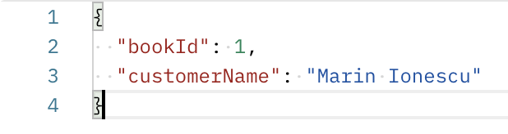
Request-uri de POST
POST este o metoda de HTTP prin intermediul careia putem solicita scrierea de informații în baza de date.
Pentru a trimite un request de POST, click pe butonul New din partea din stanga sus a postmanului si selectează HTTP Request din lista
In fereastra care se deschide, selecteaza POST in dropdown-ul din stanga
Unde scrie Enter Request URL scrie https://simple-books-api.glitch.me/orders, care este un endpoint
In tab-ul de headers scrie sub key authorization, si sub value token-ul care a fost generat folosind requestul de API Authentication din documentație cu ajutorul trainerului de la curs.
În tab-ul de body aflat în dreapta celui de headers scrie următorul cod json:
Apasa pe butonul de Send
Rezultatele se vor găsi în partea de jos a request-ului

Slide 10
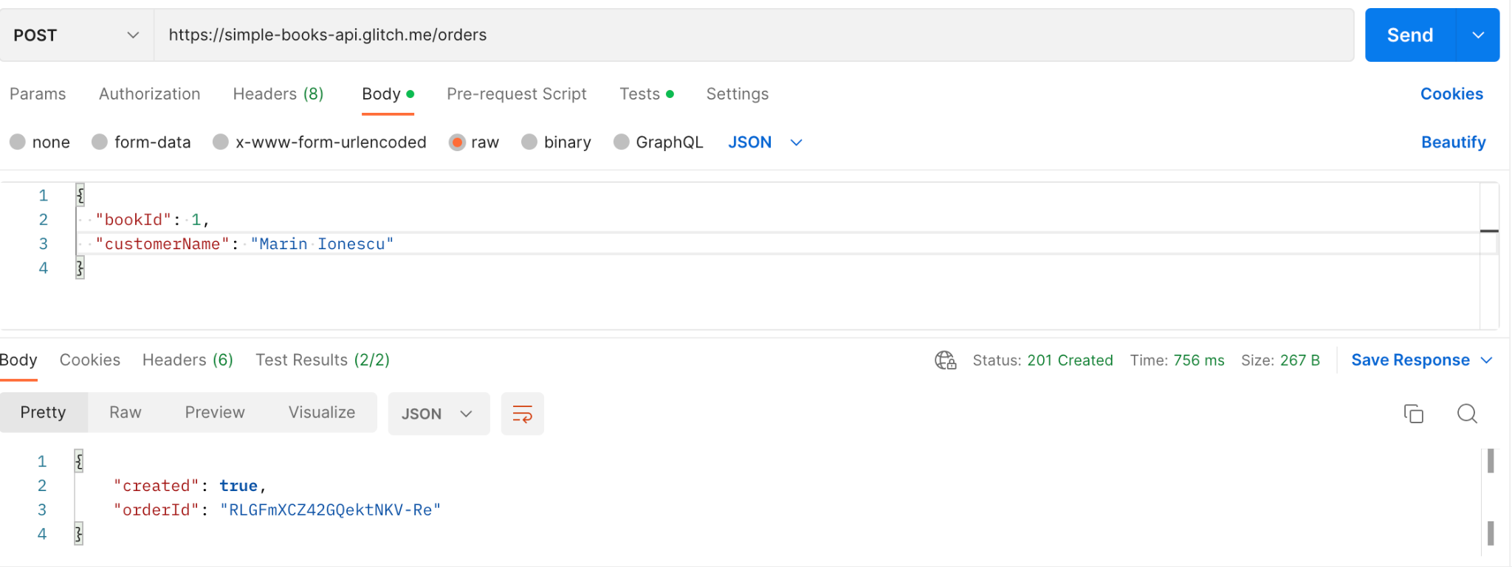
Exemplu de request de POST

Slide 11
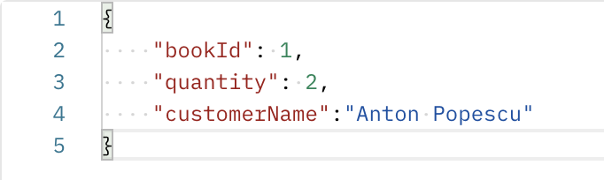
Request-uri de PATCH
Patch este o metoda de HTTP prin intermediul careia putem solicita modificarea de informatii in baza de date prin modificarea anumitor parti dintr-un obiect. Ca o peticire.
Pentru a trimite un request de PATCH, click pe butonul New din partea din stanga sus a postmanului si selecteaza HTTP Request din lista
In fereastra care se deschide, selecteaza PATCH in dropdown-ul din stanga
Unde scrie Enter Request URL scrie https://simple-books-api.glitch.me/orders/RLGFmXCZ42GQektNKV-Re, care este un endpoint
In tab-ul de headers scrie sub key authorization, si sub value token-ul care a fost generat folosind requestul de API Authentication din documentație cu ajutorul trainerului de la curs.
In tab-ul de body aflat in dreapta celui de headers scrie urmatorul cod json:
Apasa pe butonul de Send
Rezultatele se vor gasi in partea de jos a request-ului

Slide 12
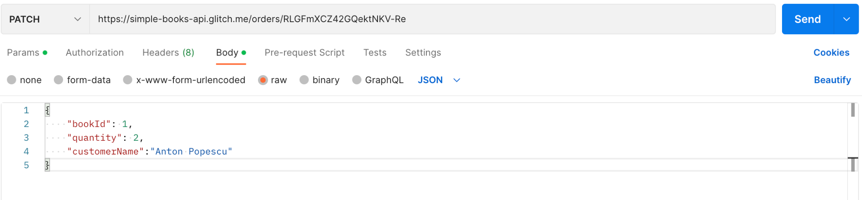
Exemplu de request de PATCH

Slide 13
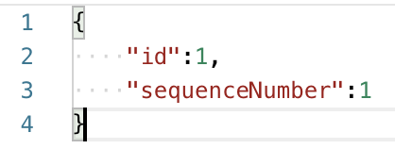
Request-uri de DELETE
DELETE este o metoda de HTTP prin intermediul careia putem solicita stergerea de informatii din baza de date prin rescrierea intregului obiect.
Pentru a trimite un request de DELETE, click pe butonul New din partea din stanga sus a postmanului si selecteaza HTTP Request din lista
In fereastra care se deschide, selecteaza DELETE in dropdown-ul din stanga
Unde scrie Enter Request URL scrie https://simple-books-api.glitch.me/orders/RLGFmXCZ42GQektNKV-Re, care este un endpoint
In tab-ul de headers scrie sub key authorization, si sub value token-ul care a fost generat folosind requestul de API Authentication din documentație cu ajutorul trainerului de la curs.
Tab-ul de body trebuie sa fie gol
Apasa pe butonul de Send
Rezultatele se vor gasi in partea de jos a request-ului

Slide 14
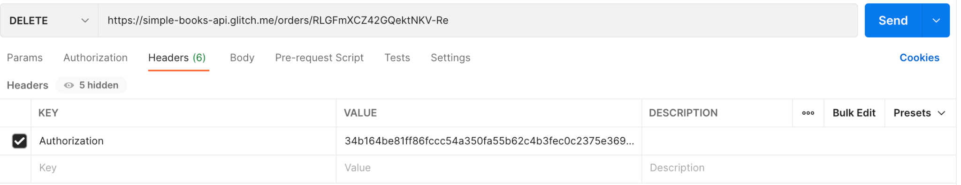
Exemplu de request de DELETE

Slide 15
Intrebari de interviu:
Care este diferenta intre metodele POST si PUT?
Ce este un endpoint?
Intrebari & Curiozitati?
j

